Slide 1
Voorlichting, advies en instructie
LES 2
Het geven van V, A en I

Slide 2
Inleidend filmpje Instructie
https://www.youtube.com/watch?v=McKaHxrxr7I
DON’T TRY THIS (at home) !!!!!!!!!!!!!!!!!!!!!!!!!!!!!!!!!!!!!!!!!!!!!!!!!!!!!!!!!!!!!!!!!!!!!!!!!!!!!!!!

Slide 3
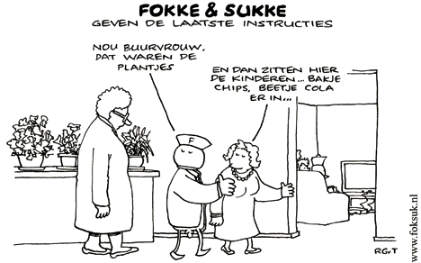
Opdracht 1: Wat is ook alweer?
Voorlichting =
Adviseren =
Instructie geven =
Micro niveau =
Meso niveau =
Macro niveau =
Primair =
Secundair =
Tertiair =

Slide 4
Voorlichten gaat over het veranderen/ beïnvloeden van gedrag
Op Micro, Meso en Macro niveau
Wat betekent dit bovenstaande?
Individu, specifieke groepen, bevolkingsgroepen

Slide 5
Factoren die van invloed zijn op de manier waarop je het beste kunt voorlichten, adviseren of instructie over geven:
Leeftijd en begripsvermogen
Persoonlijkheid van de zorgvrager
De aanwezige kennis
De naasten
De cultuur
Woonomgeving/ werkomgeving
Tijd/eeuw/ decennium
Sociale omgeving
Opvoeding

Slide 6
Opdracht 2: Hoe en waarover kan je voorlichting een rol laten spelen bij:
Factoren in het leven: | Aandachtspunten | Hoe voorlichten?
Begripsvermogen en leeftijd
Woonomgeving
Werkomstandigheden
De tijd waarin iemand leeft
De groep waar iemand deel van uitmaakt
De cultuur van de ander
De opvoeding van de ander

Slide 7
Inzicht in gedrag
Je wilt mensen niet dwingen om iets te doen tijdens je voorlichting (of A of I).
Daarom moet je inzicht hebben in gedrag:
Aangeleerd (bijv. sociaal wenselijk > normen en waarden, fatsoensnormen)
Eigen (onbewust ontstaan)
Bij V, A en I speel je in op het gedrag wat aan te leren valt.

Slide 8
3 categorieën voor aanleiding tot gedragsverandering
Weegschaal principe > argumenten en tegenargumenten
Sociale afweging > wat vind een ander?
Haalbaarheid > geloof je er in?

Slide 9
Het ASE model
Attitude(houding)
Sociale invloed
Eigen effectiviteit
Lees hiervoor 2.4.2 op blz 21/22

Slide 10
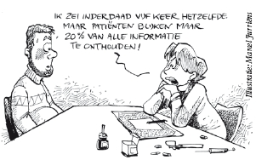
Kennisoverdracht
Wil je deskundig V, A of I geven dan behoor je zelf over de kennis of kunde te beschikken.
Je moet je kunnen inleven
Je moet vertrouwen wekken.
Inzicht hebben in de kennisverwerking van de ander (zoz)

Slide 11
Kennisverwerking (denk hierbij aan het maken van je eindopdracht)
De ander moet:
Openstaan voor de informatie
Moet de informatie kunnen begrijpen
Gemotiveerd zijn om iets met die informatie te doen
Moet daadwerkelijk in staat zijn om iets met de informatie te doen.

